Slide 1
Object Linking & Embedding)

Slide 2
Cara menghubungkan tabel yang dibuat pada Excel ke slide pada PowerPoint.
Buka aplikasi Excel. Buatlah tabel pada Excel secukupnya. Simpan file Excel.
Buka MS PowerPoint.
Pilih Insert → Object. Perintah ini akan membuka jendela seperti pada gambar berikut

Slide 3
4. Pilih Create from file, kemudian pilih file Excel yang telah dibuat sebelumnya

Slide 4
5. Beri tanda centang pada opsi Link, seperti gambar
6. Klik OK. Maka, pada PowerPoint akan tampil tabel sesuai dengan tabel yang telah dibuat pada file Excel. Tampilannya sebagai berikut.

Slide 5
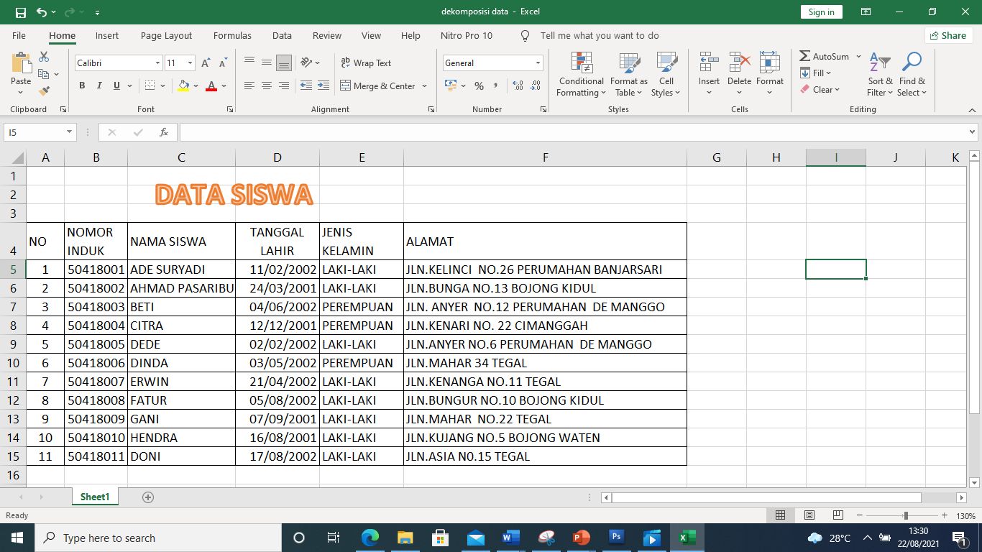

Slide 6
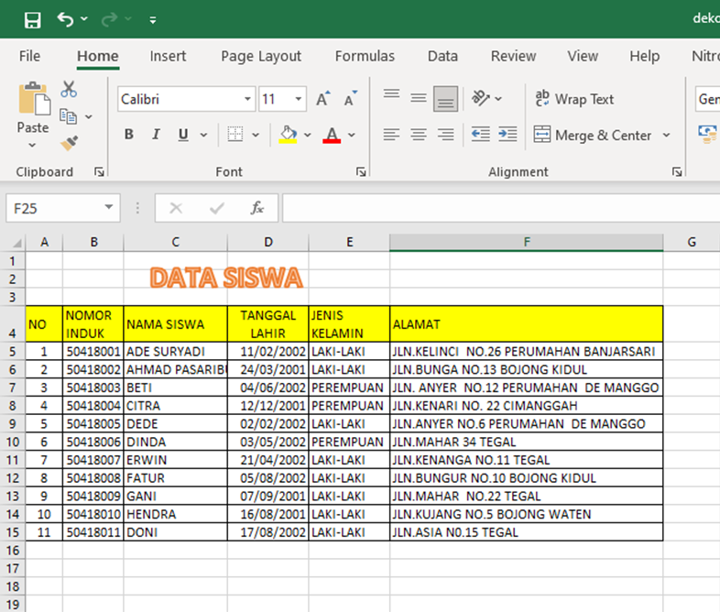
7. Lakukan perubahan data pada file Excel, misalnya mengubah data seperti yang diberi warna kuning. Data pada slide PowerPoint juga ikut berubah, seperti ditunjukkan pada gambar sebagai berikut.

Slide 7
Membuat Daftar isi secara Otomatis pada Microsoft Word
Salah satu fasilitas yang tersedia di Microsoft Word adalah pembuatan daftar Isi (Table of Content). Fiturnya ada pada salah satu pilihan References.

Slide 8
MS Word dapat membuat daftar isi secara otomatis dengan merujuk pada dokumen yang telah diberi Styles pada menu Home.

Slide 9
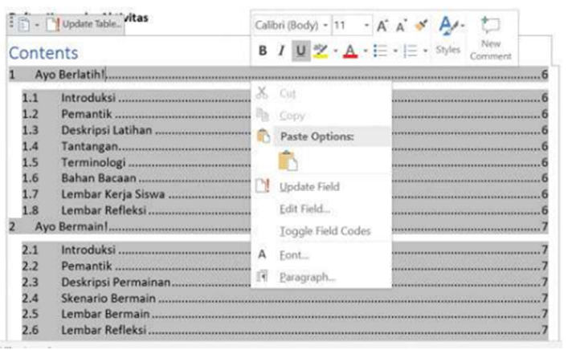
Daftar isi dibuat dari teks yang
diberi style Heading 1, Heading 2,
Heading 3, dst. Jadi, kalian harus
menandai judul bab dan subbab
yang akan ditampilkan pada daftar
isi dengan Style Heading 1, Heading
2, atau Heading 3. Tampilan tingkat
kerincian pada daftar isi dapat
disesuaikan sesuai dengan kebutuhan.

Slide 10
Membuat Video Presentasi dengan Microsoft PowerPoint
Microsoft PowerPoint dapat digunakan untuk membuat video presentasi. Versi yang baru dari aplikasi ini memiliki fitur untuk merekam audio dan video yang menyertai presentasi.
Komputer yang telah terpasang aplikasi presentasi MS PowerPoint yang menyediakan fitur perekaman video dan komputer mendukung perekam suara dan kamera.

Slide 11
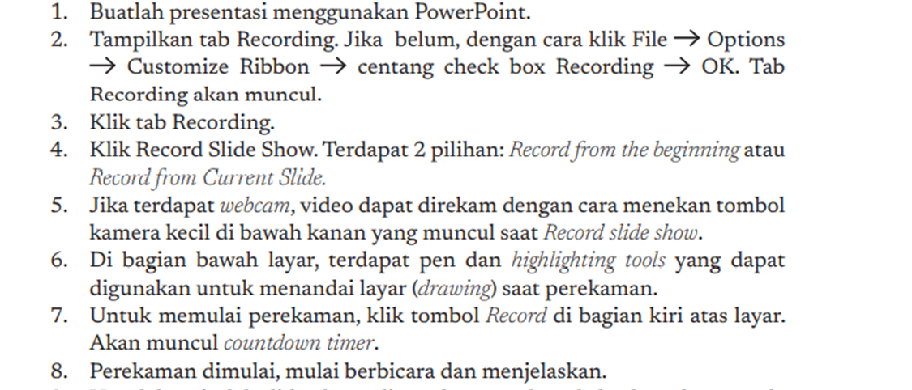
Langkah-Langkah adalah sebagai berikut

